Slide 1
Иновативни подходи за подобряване контрола на астмата и намаляване риска от астматични пристъпи
доц. д-р Владимир Ходжев дм

Slide 2
Астмата остава световен здравен проблем
339 млн. са пациентите с астма в света по данни за 2018 г.
Приблизително 1000 болни с астма загиват всеки ден
Смъртните случаи поради астма са сериозен проблем като повечето от тях са предотвратими.
Предотвратимите случаи на смърт поради астма са в резултат:
неподходящ подход в лечение на заболяването
прекомерна употреба на облекчаващ бронходилатиращ медикамент вместо поддържащото противовъзпалително лечение

Slide 3
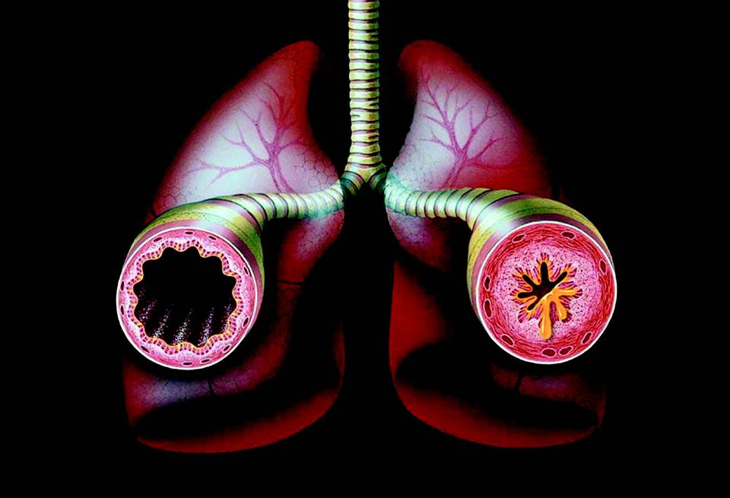
Jeffery, Am J Respir Crit Care Med, 2001, 164, S28-S38
Notes:
Figure 3. Representation of airways in the normal lung (left) and in asthma
(right), demonstrating the thickening of the airway wall in asthma due to injury,
chronic inflammation, and remodeling of epithelium and subepithelial tissue. The
result is encroachment of the airway lumen and a marked increase in resistance
to airflow.

Slide 4
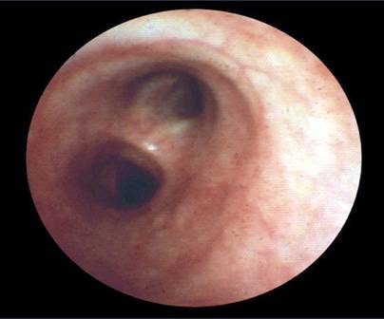
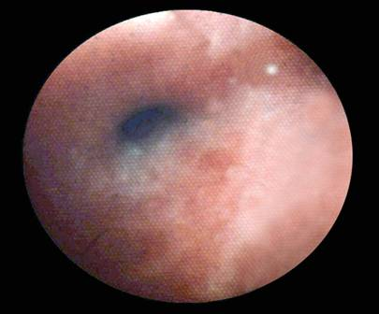
Бронхоконстрикция
Преди
10 мин.след контакт с алергена
Notes:
Bronchoscopic view of an airway before and 10 minutes after allergen challenge.
Following allergen challenge, the airway lumen rapidly and markedly narrows.

Slide 5
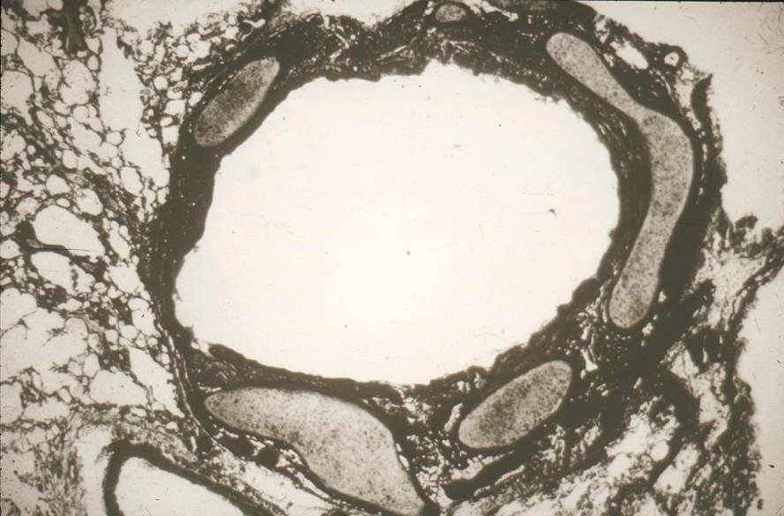

Slide 6
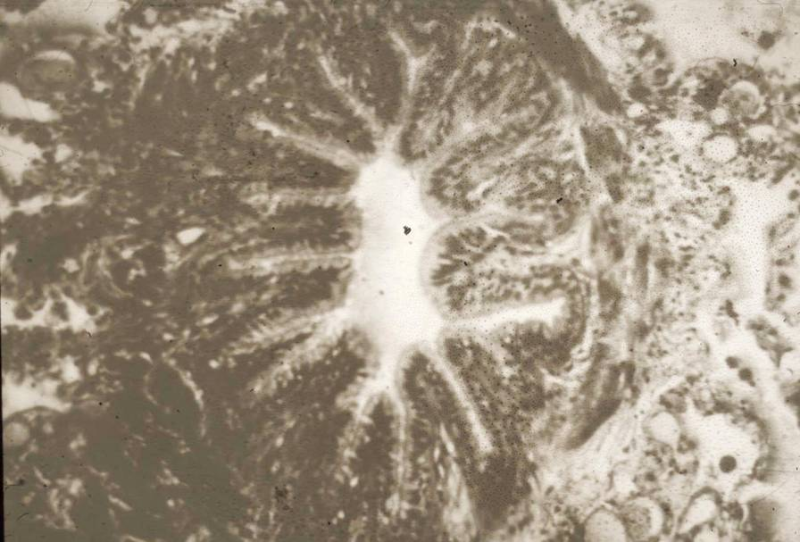

Slide 7
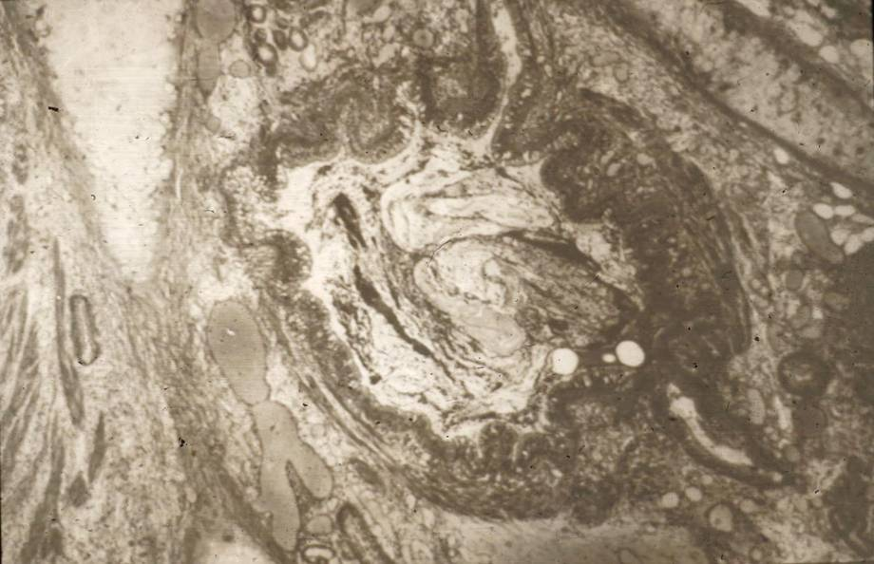

Slide 8
Какво знаем за астмата?
Астмата може да бъде ефективно контролирана.
Когато астмата е в контрол, пациентите:
Нямат обезпокоителни симптоми през деня и нощта
Нуждаят се от малко или са без употреба на облекчаващ медикамент
Имат пълноценен живот
Имат белодробна функция близка до нормата или в норма
Нямат сериозни обостряния (наречени още екзацербации или остри пристъпи)
https://ginasthma.org/ последен достъп 29.10.2018

Slide 9
Нива на астма контрол
Характерискита | Контролирана (всички посочени) | Частично контролирана (едно от посочените) | Неконтролирана
Дневни симптоми | Не (2 или по-малко /седм.) | Повече от 2 пъти / седм. | 3 или повече признака на частично контролираната астма присъстват всяка седмица
Ограничения на физическите активности | Няма | Има
Нощни симптоми / събуждания | Няма | Има
Нужда от облекчаващ м-т | Не (2 или по-малко /седм.) | Повече от 2 пъти / седм.
Белодробна функция (PEF или FEV₁) | Нормална | < 80% предв.
Екзацербации | Не | ≥1 /годишно 1 всяка седм.

Slide 10
Общи нива и схващания за контрол на астмата
Изследване REALISE (n=8 000)
Налице е голямо разминаване между разбирането на пациентите за контрол на астмата и действителния контрол според определението на GINA
45,1%
от пациентите имат неконтролирана астма според
определението на GINA (n=3 611)
83,7%
от тези пациенти считат своята астма за контролирана
(n=3 023)
69,9%
от тези пациенти считат своята астма за несериозна
(n=2 523)
Онлайн изследването REALISE на диагностицирана от лекар астма е проведено през 2012 г. в 11 европейски държави при пациенти на възраст 18–50 години (n=8 000) ,които са активни в социалните медии.
GINA, Global Initiative for Asthma.
Price D, et al. NPJ Prim Care Respir Med 2014;24:14009.
Notes:
Patients:
This survey was conducted among individuals aged 18–50 years who confirmed that they had been diagnosed with asthma by a doctor, had at least two prescriptions for asthma in the previous 2 years and used social media. Respondents who had participated in market research surveys within the previous 3 months were excluded.
The survey population was drawn from validated consumer panels, which were mainly recruited online (Watermelon Research, London, UK). In Norway and Finland, recruitment was supplemented by press advertising. Approximately 590,740 members of the general public (regardless of asthma status) who had previously registered on consumer panels and had agreed to take part in market research were sent an e-mail inviting them to participate. The invitation described the survey as ‘health related’, but did not mention asthma. Those who clicked the link to start the questionnaire were asked screening questions to ensure that they had asthma and met the other inclusion criteria); eligible participants were then able to complete the full questionnaire. Upon completion of the survey, respondents immediately received a reward in a points-based incentive scheme. Of the 88,611 individuals who responded, the first 38,894 were excluded as soon as they failed a screening question; the process was subsequently amended to streamline recruitment and enrolment, and all other respondents (n = 49,717) answered all screening questions before being excluded; this technical amendment did not affect the outcome of the screening. The target survey population was 8,000; this sample size was chosen to provide a sufficiently large and robust population across the different countries. Additional respondents were not recruited once this number was achieved.
Examples of reasons why patients did not meet criteria:
Did not have asthma (n=68,479)
Fewer than 2 prescriptions (n=68,479)
Not aged 18-50 years (n=15,239)
Do not use social media (n=7,459)
Asthma control:
Asthma control was assessed using the four GINA criteria based on the questions from the Helping Asthma in Real-life Patients initiative, which asked on how many days in the previous 7 days respondents had day-time symptoms, had awoken at night or had their normal activities affected by asthma, and how many times they had used a reliever inhaler. Respondents’ perceptions of asthma were analysed by GINA-defined control level and exacerbations. Respondents were asked which treatments they were currently taking: ‘reliever/rescue inhaler’, ‘preventer inhaler’, ‘combination inhaler’, ‘oral treatment (pill)’ or ‘other asthma medication’.
The relationship between indicators of asthma symptoms and exacerbations and GINA-defined control was assessed using Pearson’s correlation coefficient (r). Correlations of r≥0.6 were considered strong.
Other outcomes:
Compare asthma symptoms, exacerbations and control levels across different treatment levels (reliever inhaler only, single-drug preventer inhaler, combination preventer inhaler and combination preventer inhaler plus oral pill);
Report the incidence of past exacerbations stratified by current asthma control level;
Investigate respondents’ perceptions of asthma control in relation to their guideline-defined level of control and history of exacerbations; and
Explore attitudes of patients towards asthma and its management, and investigate the sources of information preferred by patients who use social media.

Slide 11
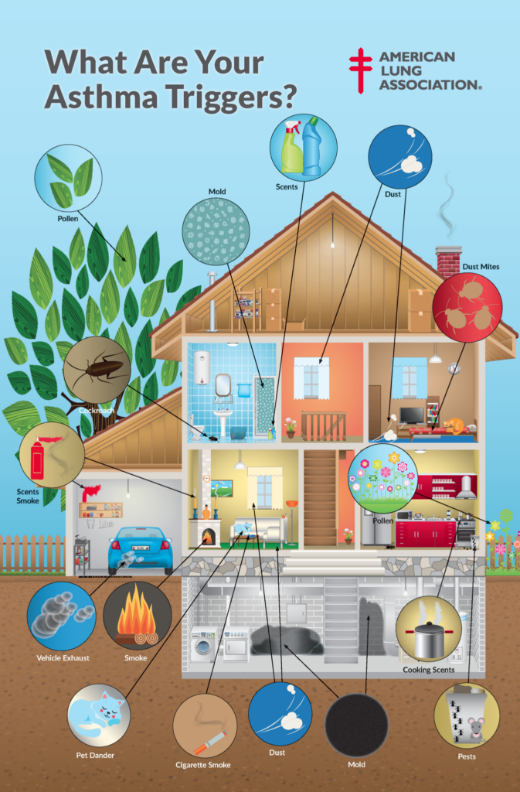

Slide 12
Облекчаващите бронходилатиращи медикаменти* водят до бронходилатация
без ефект върху възпалението.
Jeffery, Am J Respir Crit Care Med, 2001, 164, S28-S38
Notes:
Figure 3. Representation of airways in the normal lung (left) and in asthma
(right), demonstrating the thickening of the airway wall in asthma due to injury,
chronic inflammation, and remodeling of epithelium and subepithelial tissue. The
result is encroachment of the airway lumen and a marked increase in resistance
to airflow.

Slide 13
Влошаването на симптомите на астмата се дължи на прогресиращо възпаление и бронхоконстрикция¹
Облекчаващите бронходилатиращи медикаменти* водят до бронходилатация без ефект върху възпалението²
Релаксирана, оточна гладка мускулатура
Релаксирана, гладка мускулатура
без оток
Слой, произвеждащ мукус
Адаптирано по Sahiner et al.³
*SABA, salbutamol
1. Selroos O. Ther Clin Risk Management 2007;3(2):349-359.; 2. Shahidi N and Fitzgerald JM. J Asthma Allergy 2010;3:169-176. 3. Sahiner et al., World Allergy Organ J. 2011 Oct; 4(10): 151–158.

Slide 14
От алергия към астма:

Slide 15
Облекчаващите бронходилатиращи медикаменти водят до бронходилатация
без ефект върху възпалението.
Противовъзпалителните медикаменти водят до повлияване на възпалението.
Jeffery, Am J Respir Crit Care Med, 2001, 164, S28-S38
Notes:
Figure 3. Representation of airways in the normal lung (left) and in asthma
(right), demonstrating the thickening of the airway wall in asthma due to injury,
chronic inflammation, and remodeling of epithelium and subepithelial tissue. The
result is encroachment of the airway lumen and a marked increase in resistance
to airflow.

Slide 16
Резултати от Националния преглед на UK на смъртните случаи от астма
Прегледани са 195 смъртни случаи от астма в UK между февруари 2012 г. и януари 2013 г.
Установява се, че лошо контролираната и недолекувана астма е основният допринасящ фактор за смърт от астма
в the final primary care review преди смърт
Assessment of recent контрол на астмата conducted
Assessment of придържане към лечението to медицински advice conducted
пациенти for whom number of SABA рецепти в година leading to смърт е known (n=165)
More than 12 SABA рецепти
More than 50 SABA рецепти
пациенти for whom number of лекарство за профилактика рецепти в година leading to смърт е known (n=128)
Fewer than 12 рецепти
Fewer than 4 рецепти
19% (n=37)
29% (n=57)
39% (n=65)
4% (n=6)
80% (n=103)
38% (n=49)
пациенти (%)
От пациентите, чийто брой рецепти е известен. Известен е броят на рецептите на 165 пациенти от 189 пациенти на краткодействащи лекарства за облекчаване по време на смъртта. Известен е броят на рецептите на 128 пациенти от 168 пациенти на инхалер за профилактика по време на смъртта самостоятелно или в комбинация. SABA, краткодействащ β2-агонист; UK, Обединено кралство. Royal College of Physicians. Why Asthma Still Kills? The National Review of Asthma Deaths (NRAD) [online] 2014. Available from: https://www.rcplondon.ac.uk/projects/outputs/why-asthma-still-kills [Last accessed: December 2016].
Notes:
проучване details
NRAD 2014 – Asthma deaths occurring between February 2012 and January 2013 were identified through the Office for National Statistics (ONS) for England and Wales, the Northern Ireland Statistics and Research Agency (NISRA) and the National Records of Scotland (NRS). Extensive information about each death was sought from multiple sources, including primary, secondary and tertiary care, as well as ambulance, paramedic and out-of-hours care providers. 374 local coordinators were appointed in 297 hospitals across the NHS to collect and submit information to the project team, and 174 expert clinical assessors were recruited from primary, secondary and tertiary care throughout the UK to join expert panels that reviewed data. Each assessor participated in one or more expert panels, during which all information gathered on each death, including post-mortem reports, was reviewed by two assessors in detail, and this was followed by discussion and a consensus agreement of avoidable factors and recommendations by the whole panel.
Data were available for analysis on 195 people who were thought to have died from asthma during the review period and the key findings relate to this group. Denominators vary according to where data were missing.

Slide 17
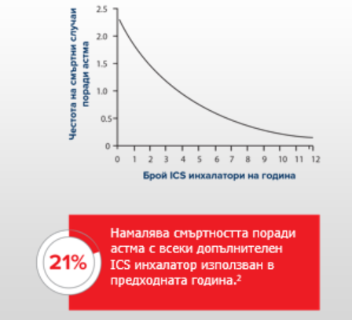
Честата употреба на облекчаващ бронходилатиращ медикамент се свързва с повишен риск за смърт от астма¹
Данни от анализ на кохорта от 12 301 потребители на лекарства за астма, проследени от 1980 до 1987.
Периодите с висока употреба на облекчаващ бронходилатиращ медикамент
(>6 инхалации/дневно за минимум 1 ден) се свързват с повишен риск за астматични пристъпи³
1.Данни от post hoc анализ на 2 двойно слепи изпитвания, сравняващи ефикасността и безопасността на Symbicort TBH 160/4.5 μg два пъти дневно + при нужда със сходни или по-високи поддържащи дози на ICS/LABA + SABA или formoterol. Анализът оценява екзацербациите, настъпващи в рамките на следващия ден, след епизод на висока употреба на облекчаваща терапия.
Suissa S et al, Am J Respir Crit Care Med 1994; 149:604-610
Suissa S et al, N Engl J Med. 2000 Aug 3;343(5):332-6
Buhl R, et al. Respir Res 2012; 13:59.
2. Анализ на база данни от 30 569 пациенти на възраст 5-44 г., употребяващи антиастматични медикаменти през периода 1975-1991 год. Пациентите, починали в следствие на астма са били сравнени спрямо контроли от кохортата със сходни показатели. Резултатите са били коригирани за пол и възраст; брой прескрипции на теофилин, β-адренергични агонисти, ОКС в годината преди индексното събитие; брой на флакони β-адренергични агонисти в годината преди индексното събитие; и брой на хоспитализации за астма през 2те години преди индексното събитие.

Slide 18
Апел за действие иницииран от експертите в GINA 2018
Всички пациенти с астма използващи > 2 инхалатора с облекчаващ бронходилатиращ медикамент за година ТРЯБВА да бъдат изпратени за преглед на терапевтичния план НЕЗАВИСИМО от тежестта на астмата.
*SABA, salbutamol
https://ginasthma.org/ последен достъп 29.10.2018

Slide 19
Астмата НЕ е в контрол
Използвате инхалатор за облекчаване на симптомите повече от 2 дни в седмицата
Използвате 2 и повече такива инхалатора на година
Събуждате се през нощта поради астма симптоми
https://ginasthma.org/ последен достъп 29.10.2018

Slide 20
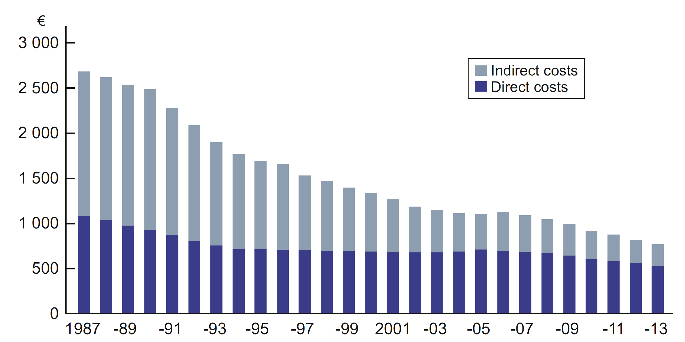
Средна годишна цена на пациент с астма във Финландия (1987-2013 г.)
Haatela et al= J Allergy Clin Immunol 2017;139:408-14

Slide 21
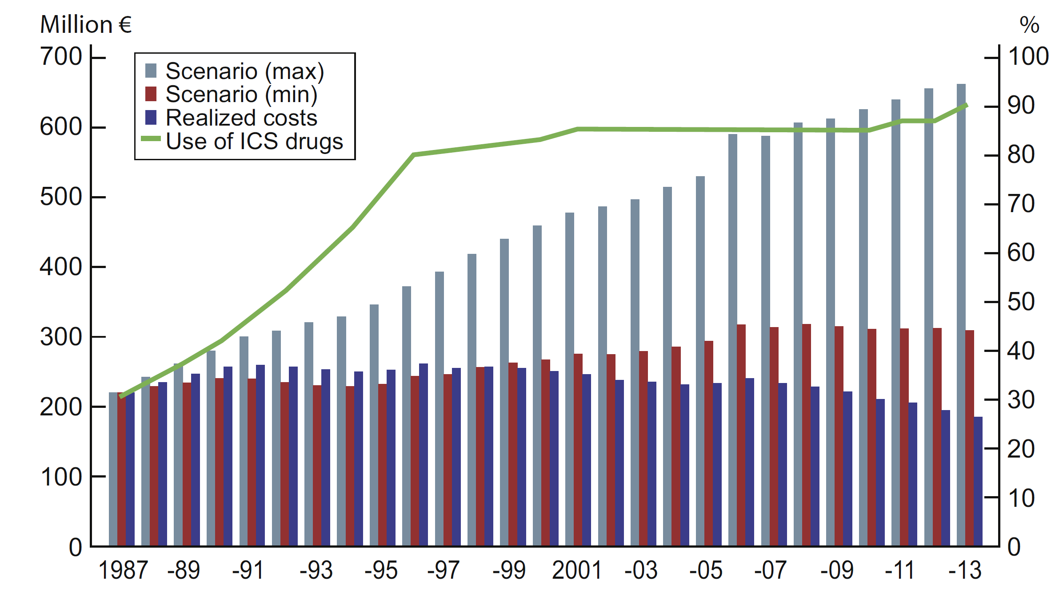
Цена на на астма във Финландия (1987-2013 г.)
Haatela et al= J Allergy Clin Immunol 2017;139:408-14

Slide 22
Политики/стратегии за подобряване контрола астмата
Всички пациенти с астма използващи > 2 инхалатора с облекчаващ бронходилатиращ медикамент за година ТРЯБВА да бъдат изпратени за преглед на терапевтичния план НЕЗАВИСИМО от тежестта на астмата.
Достъпът до иновативни медикаменти подобрява контрола на астмата като намалява нуждата от болнично лечение, непреките разходи за здраве*, ограничава загубата на трудоспособност и преждевременната смърт на болните.
Предприемане на действия, които да ограничат рисковите фактори за астма
* непреки разходи: загуба на трудоспособност, включително отсъствие от работа и преждевременно пенсиониране

Slide 23
Необходими програми за намаляване честота на астмата
Намаляване замърсяването на въздуха.
Стриктен контрол на тютюнопушенето.
50% от икономическото бреме на белодробните болести се дължи на тютюнопушене
Здравословно хранене в детската възраст.
Намаляване на употребата на антибиотици в детската въъзраст.
Раждане със секцио само по медицински показания.

